Slide 1
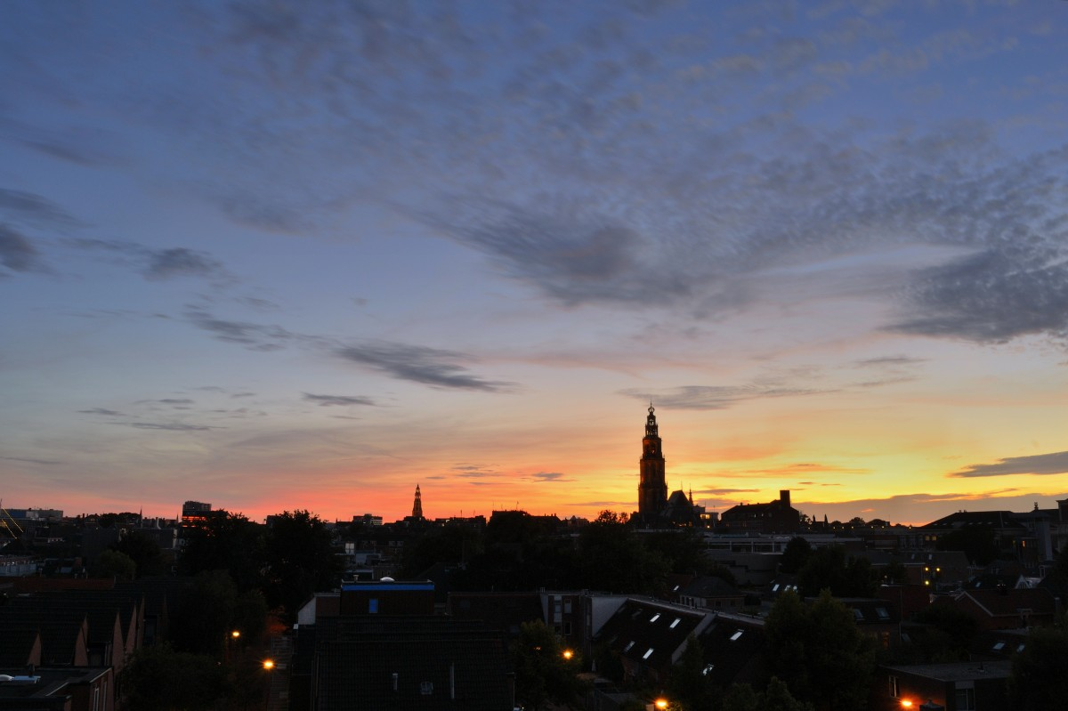
Kun je God nog volgen in 2026 ?

Slide 2
Niet te volgen
Want zoals de hemel hoger is dan de aarde, zo zijn Mijn wegen hoger dan uw wegen en Mijn gedachten dan uw gedachten. Jes. 55:9
5 U sluit mij in van achter en van voren, U legt Uw hand op mij.
6 Dit kennen - het is mij te wonderlijk, te hoog, ik kan er niet bij. Psalm 139:5,6

Slide 3
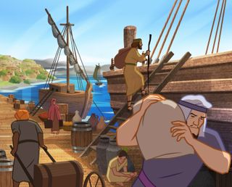
Jona

Slide 4
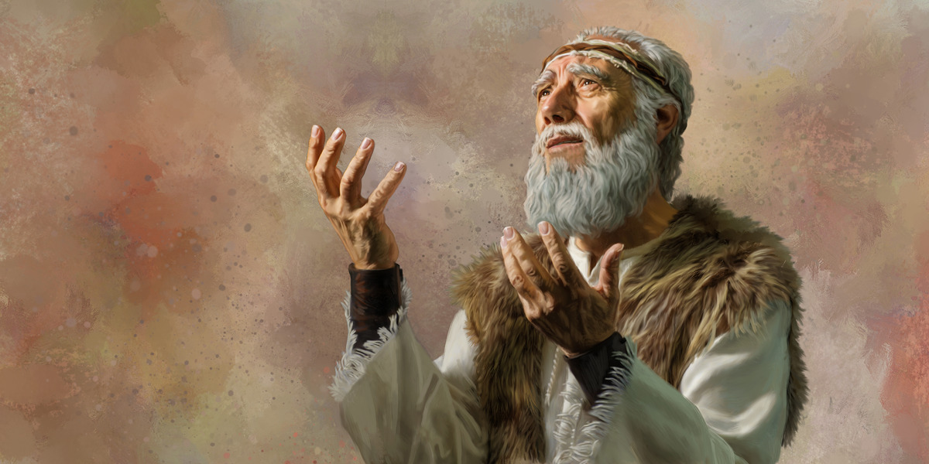
Habakuk

Slide 5
1
De last die de profeet Habakuk gezien heeft.
2
HEERE, hoelang roep ik om hulp en luistert U niet, roep ik tot U: Geweld! en verlost U niet?
3
Waarom doet U mij onrecht zien en aanschouwt U de moeite? Ja, verwoesting en geweld zijn tegenover mij, er ontstaat onenigheid, ruzie verheft zich.
4
Daarom verliest de wet zijn kracht en komt het recht nooit meer tevoorschijn; want de goddeloze omsingelt de rechtvaardige, daarom komt het recht verdraaid tevoorschijn. Habakuk 1:1-4

Slide 6
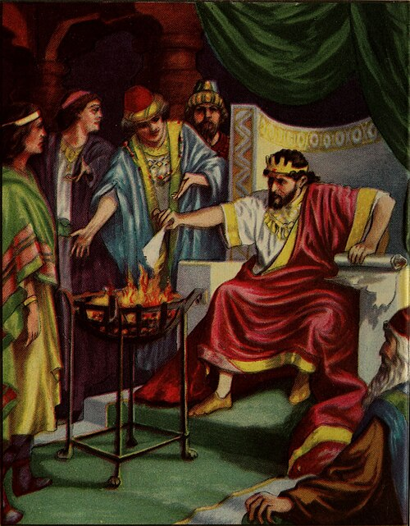
Jojakim
Zelfgericht
Wereldse inslag
Paleis uitbouwen
Volk armer
Omkoping
Corruptie
Wetteloosheid
Afpersing

Slide 7
1. U luistert niet vs 2
2. U verlost niet vs 2
3. U ziet het niet vs 3

Slide 8
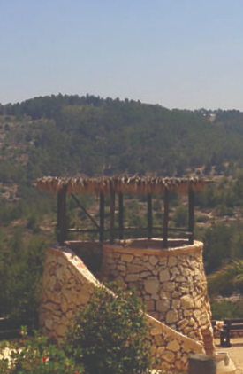
Ik ging op mijn wachtpost staan, nam mijn plaats in op de vestingwal, en keek uit om te zien wat Hij in mij spreken zou en wat ik antwoorden zou op mijn aanklacht.
Habakuk 2:1

Slide 9
Antwoord van God
1. wacht op de vastgestelde tijd. Vs 3
2. Hij zal het werkelijk bekendmaken. Vs 3
3. Hij liegt niet. / verwacht Hem / Hij komt
4. De rechtvaardige zal door geloof leven vs 4
5. De trouweloze zal niet slagen. Vs 5
6. De aarde zal vol worden met de kennis van de heerlijkheid van de Heere

Slide 10
Habakuk 3:17-19
17 Al zal de vijgenboom niet in bloei staan en er geen vrucht aan de wijnstok zijn, al zal de opbrengst van de olijfboom tegenvallen en zullen de velden geen voedsel voortbrengen, al zal het kleinvee uit de kooi verdwenen zijn en er geen rund in de stallen over zijn -
18 ik zal dan toch in de HEERE van vreugde opspringen, mij verheugen in de God van mijn heil.
19 De HEERE Heere is mijn kracht, Hij maakt mijn voeten als die van de hinden, en Hij doet mij treden op mijn hoogten. Voor de koorleider, bij mijn snarenspel

Slide 11
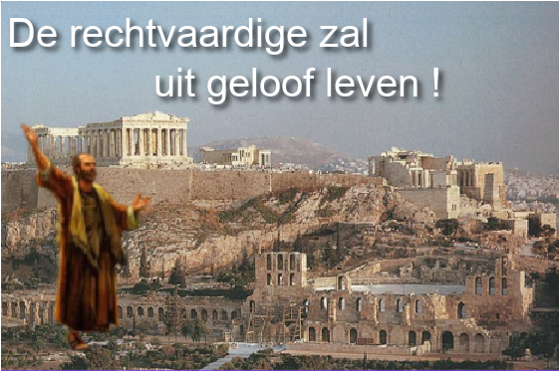
Habakuk 2:4. en Rom. 1:17

